Slide 1
Clean Code
ing. Roman Jašek
Microsoft MSP, MCP
Martin Dybal
Microsoft MSP, MCP
www.dotnetcollege.cz

Slide 2
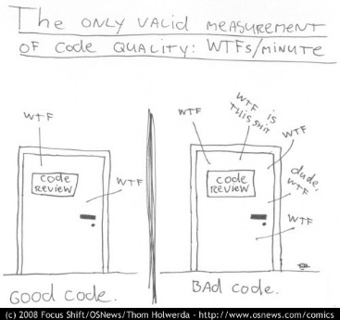
Proč používat Clean Code

Slide 3


Materiály

Slide 4
Názvy – všeobecně (1/2)
smysluplné názvy
vysloviteľné názvy
rozlišitelné názvy
List<List<int>> theList;
List<List<int>> gameBoard;
DateTime genymdhms;
DateTime modymdhms;
DateTime generationTimestamp;
DateTime modificationTimestamp;
string ProductInfo;
string ProductData;

Slide 5
Názvy – všeobecně (2/2)
vyhľadateľné
1 koncept = 1 slovo
int days = 5;
int days = WORK_DAYS_PER_WEEK;
int GetDays() {}
int RetrieveWorkersCount() {}
int tempAmount;
int tmpPerson;

Slide 6
Názvy - premenné
podstatné mená
výnimka – boolean – odpoveď na otázku true/false
private vs. public vs parametre
Car car;
bool isTestPage;
public void ChangeCarCount(int carCount) {
this.carCount = carCount;
this.AllCarCount += carCount;
}

Slide 7
Názvy - funkcie
slovesa
Metoda říká co vrací
Nebo co dělá
public List<Cell> GetFlaggedCells()
public void ChangeCarCount(int carCount)

Slide 8
Metody
malé
1 činnost
žádné vedlejší účinky
1 úroveň abstrakce
neopakovat kód
Rozumný počet parametrů

Slide 9
Štruktúra kódu
malé bloky a zanorovanie
čítať zhora dole

Slide 10
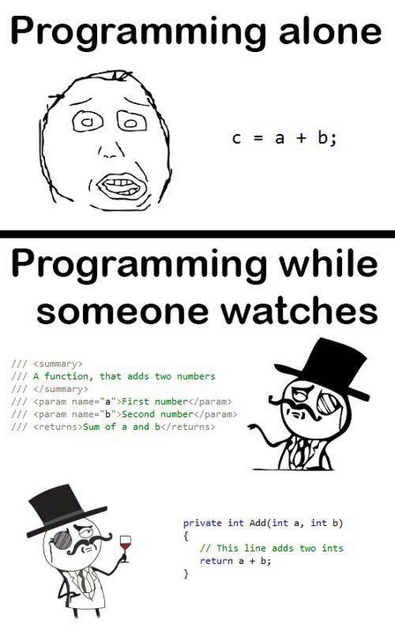

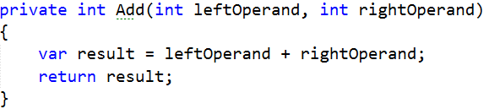
Komentáre

Slide 11
Komentáre (1/2)
verzovacie
redundantné
zavádzajúce
zakomentovaný kód

Slide 12
Komentáre (2/2)
„Pokud něco nedokážete vysvětlit jednoduše, ještě jste to dostatečně nepochopili.” — Albert Einstein
radšej vysvetliť kódom
vysvetliť zámer divného/testovacieho kódu
TODO komentáre
zdôrazniť podstatný kus kódu

Slide 13
Ďalšie veci
magické konštanty
ternárny operátor ?:
návrhové vzory

Slide 14
Nástroje
Code Metrices: https://visualstudiogallery.msdn.microsoft.com/369d38e1-53d3-4f5c-9351-a0560162a6d9
Linqpad:
http://www.linqpad.net/
Linq 101:
http://tinyurl.com/linq101

Slide 15
SOLID
Hlavní účely
Testovatelný a udržovatelný kód

Slide 16
Single Responsibility Principle
Každá třída má jen jednu odpovědnost
Neznamená to, že má jen jednu metodu!
Spíš aby každá třída měla jen jeden důvod ke změně.

Slide 17

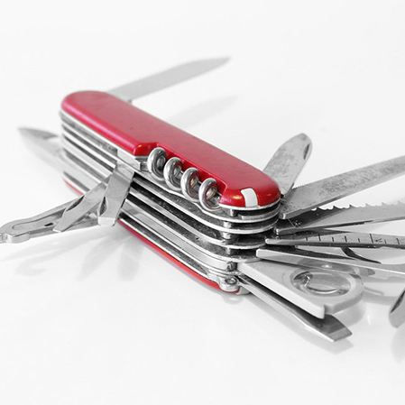
Single Responsibility Principle
Single responsibility principle

Slide 18
Open / Closed Principle
Otevřenost pro rozšíření, uzavřenost pro změny
Navrhujme rozhraní tak, aby nebyla omezující (abychom snadno mohli přidávat a rozšiřovat), ale abychom je nemuseli již měnit

Slide 19
Liskov Substitution Principle
• Instanci lze nahradit instancí poděděné třídy
Notes:
• Rozhodně ne toto:
• Podědíme List<string>
• Rušení metod vyhozením NotSupportedException
• Změna chování oproti původní tříd
Potomek je předek a něco navíc
Mrtvá osoba, nejmenovaný český profesor

Slide 20

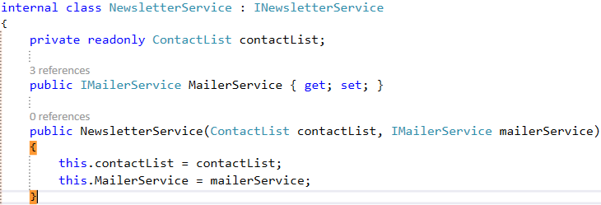
Dependency Inversion Principle
• Třídy mají své závislosti deklarovat navenek a nechat si je naplnit zvenčí
Notes:
Třída NewsletterService si nemá vytvářet instanci třídy Mailer
Rozdíl mezi CI a DI

Slide 21
Dependency Inversion Principle
• Druhy závislostí
• Constructor Dependency CI
• Závislost je předána jako parametr konstruktoru
• Property Dependency DI
• Závislost je držena ve vlastnosti třídy
Notes:
Třída NewsletterService si nemá vytvářet instanci třídy Mailer
Rozdíl mezi CI a DI

